Slide 2
تاريخچه يد رساني و تاثير آن
در سلامت جامعه ايراني
دكتر فريدون عزيزي
پژوهشكده علوم غدد درون ريز و متابوليسم
دانشگاه علوم پزشكي شهيد بهشتي
جشنواره بيستمين سال يدرساني در كشور 1389

Slide 3
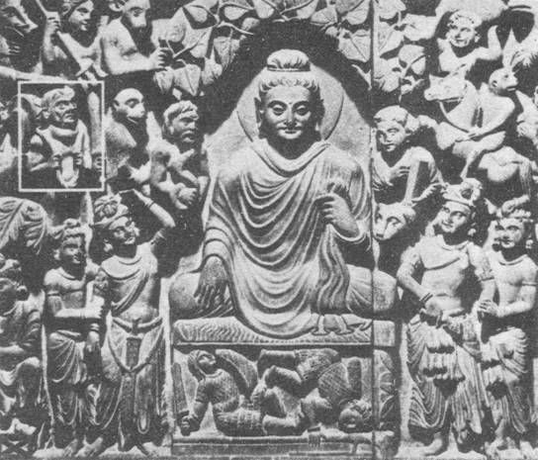
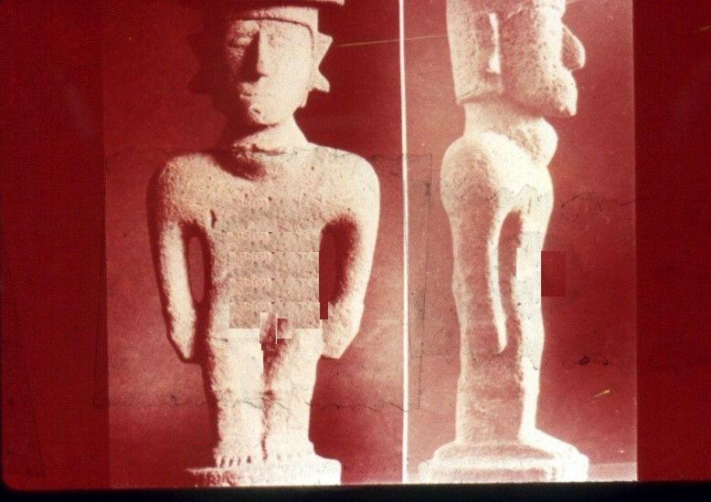
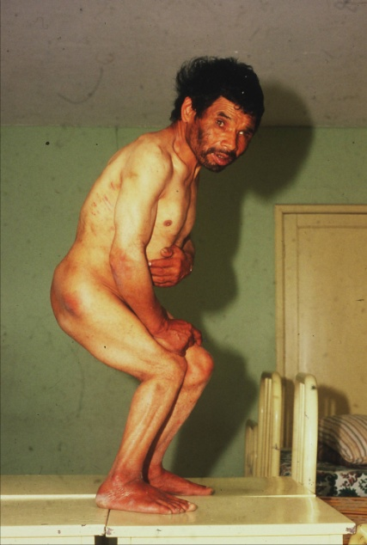
Goiter has been known since the days of Lord Buddha and before
Earliest evidence of goiter: 3000 BC
Cretinism, Tip of the Iceberg
World wide prevalence of goiter

Slide 4
Iodine Deficiency Disorders IDD
Spectrum of Disorders
From SIMPLE GOITER
Large MNG
Hypothyroidism
Severe myxedema
IQ
Psycho motor alteration
Deaf- Mutism
Diplegia
Retarded growth
.
.
To CRETINISM

Slide 5
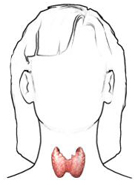
What is iodine? - 1
Nutrient needed in a
minute quantity daily.
Recommended daily intake:
150 μg (Micronutrient)
Total quantity present in body is (15-20 mg)
mostly in thyroid gland

Slide 6

Importance of iodine in brain development
50,000 brain cells produced/second
in developing
fetal brain
100 billion brain cells in adult
One million billion connections between these brain cells:
Determine IQ

Slide 7
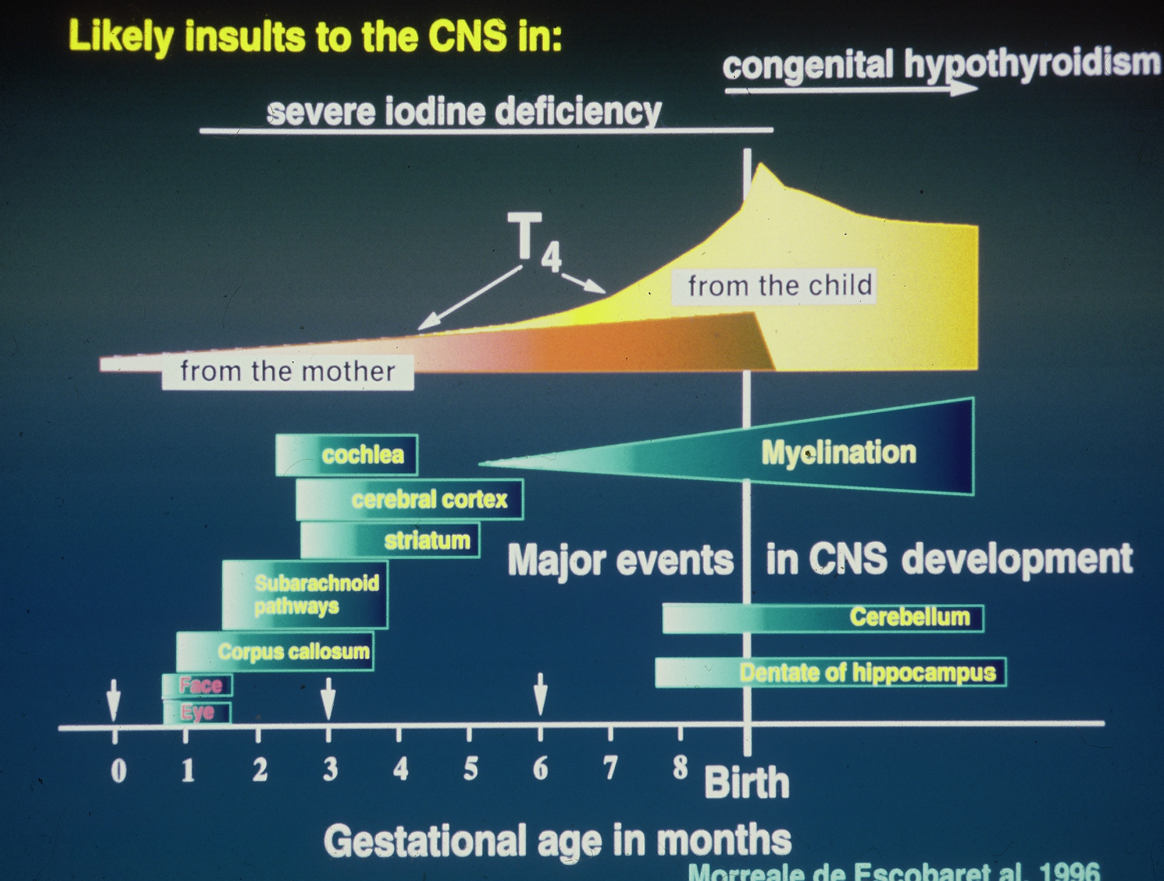

Slide 8
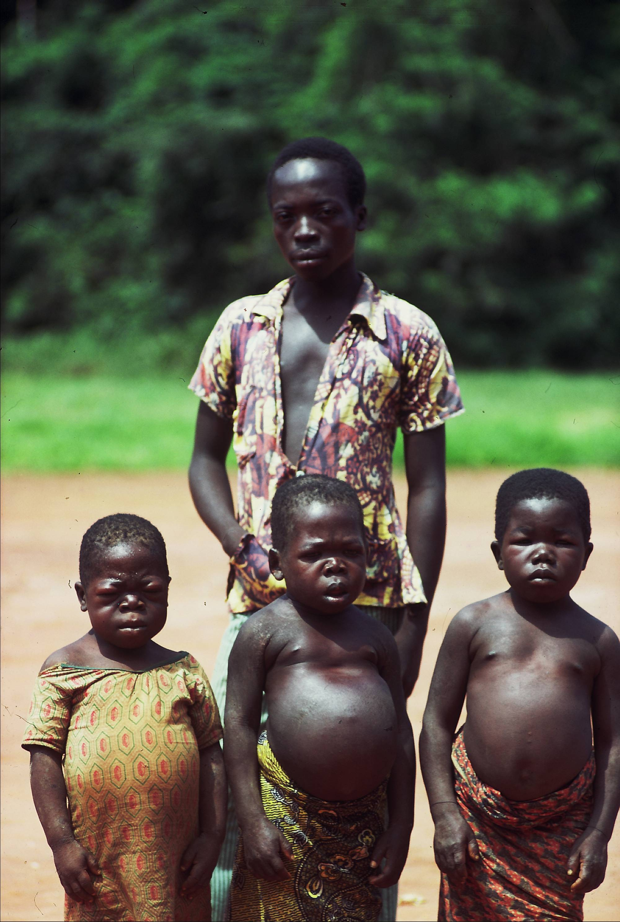

Slide 9
The recommended daily dietary intake for pregnant and lactating
women and children less than 2 years old, and the daily intake
considered to be excessive
Recommended Dietary Intake of Iodine (μg/day )
WHO/UNICEF/ICCIDD
2001
2005
Age/state | Intake
0-59 months | 90
6-12 years | 120
Adolesc+ adults | 150
Pregnancy | 200
Lactation | 200
Population group | Recommended Nutrient intake for iodine (μg/d) | Excessive iodine intake (μg/d)
Pregnant women | 250 | >500
Lactating women | 250 | >500
Child <2 years | 90 | >180

Slide 10
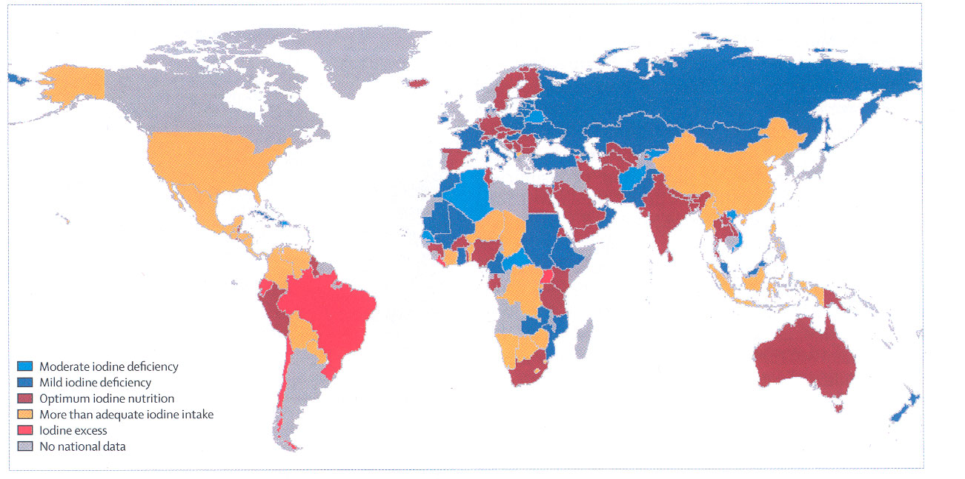
Iodine nutrition based on the median urinary iodine
concentration, by country
WHO, global database.2007

Slide 11
تاريخچه كمبود يد در ايران
اولين مطالعه: دكتر امامي و همكاران، انستيتو علوم تغذيه و صنايع غذايي 1348
گواتر در 51 درصد زنان و 29 درصد مردان در شهريار، 32 درصد دزفول،
18 درصد اهواز،
15 درصد مشهد، 18 درصد تهران و 13 درصد شيراز
وقفه 15 ساله در مطالعات و يدرساني
1362: دكتر عزيزي و همكاران، غدد درون ريز دانشگاه شهيد بهشتي و انستيتو تغذيه
گواتر در 74 درصد دختران و 73 درصد پسران در شهريار
گواتر در 88 درصد دختران و 71 درصد پسران در تهران
گواتر در 95 درصد زنان و 87 درصد مردان در كهكيلويه و بويراحمد
ساير مطالعات: دكتر رجبيان و همكاران در خراسان، دكتر عمراني و همكاران در فارس،
دكتر زاهدي اصل و همكاران در خوزستان، دكتر امامي و دكتر اميني در اصفهان

Slide 12
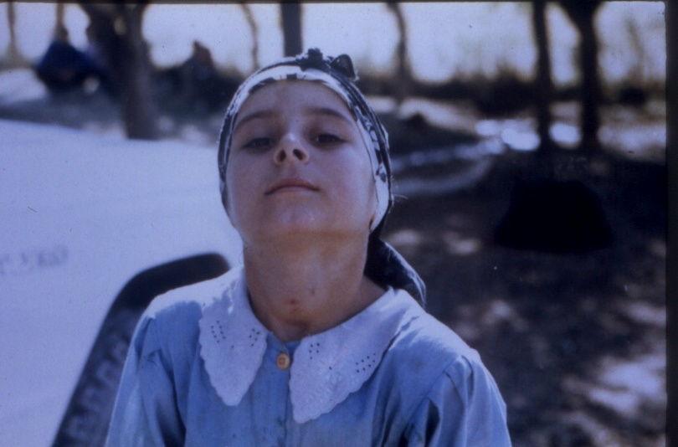

Slide 13
Urinary iodine concentration in various location in Iran
(1985-1989)
Urinary iodine
Location
Province
(
μ
g/L)
Kiga
Tehran
20 ± 11
Randan
Tehran
12 ± 5
Zagoon
Tehran
18 ± 10
Keshar
Tehran
19 ± 10
Tehran City
Tehran
39 ± 19
Shahriar
Tehran
71 ± 39
Hanna
Isfahan
40 ± 21
Yasuj
Boyer-Ahmad
34 ± 39
Doruhan
Boyer-Ahmad
24 ± 17
Azizi F. East Med Health J 2004; 10:761

Slide 14
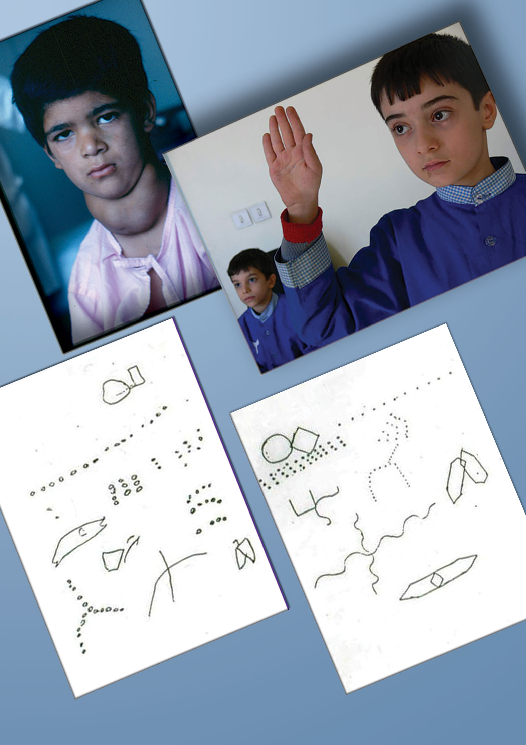

Slide 15
تاريخچه اختلالات شديد كمبود يد در ايران
روستاهاي شمال تهران:
      تاخير در رشد جسمي و رواني
      70 درصد قد دختران و 54 درصد قد پسران زير 3 درصد
      100 درصد گواتر
      60 درصد كم كاري تيروئيد
      12 درصد اختلال رشد ذهني شديد (Mental deficiency)
      100 درصد ضريب هوشي كمتر از 100
      60 درصد اختلالات سايكوموتور
      50 درصد اختلال شنوايي

Slide 16
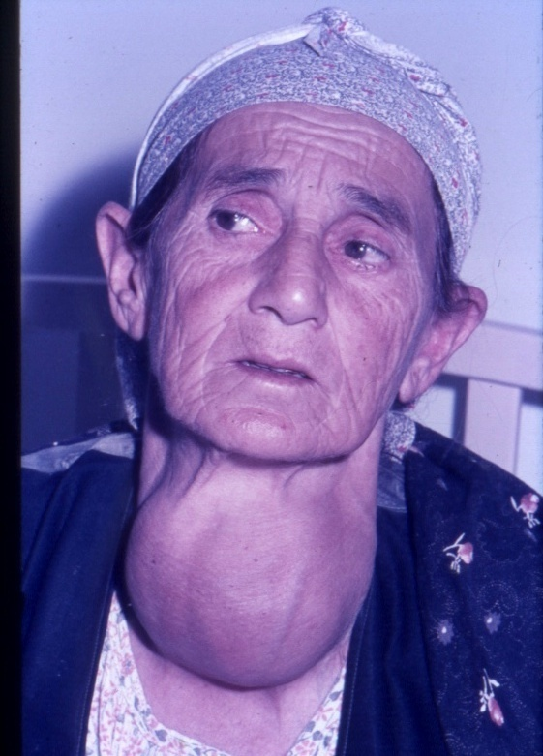

Slide 17
شدت گواتر (b1 به بالا) در مراكز استان هاي
كشور در سال 1368
استان ها | شيوع گواتر (درصد)
اصفهان، چهار محال و بختياري، ايلام، گيلان، يزد، لرستان | 70 درصد
باختران، تهران | 50-60 درصد
فارس، زنجان، كرمان، كهكيلويه و بويراحمد | 40-50 درصد
آذربايجان شرقي، بوشهر، خراسان، مازندان، كردستان، مركزي، سمنان، سيستان و بلوچستان | 20-40 درصد
همدان، خوزستان، آذربايجان غربي، هرمزگان | 20 درصد

Slide 18
برنامه يدرساني در كشور
1367: تشكيل كميته كشوري براي كنترل بيماري هاي ناشي از كمبود يد
1368: بررسي كشوري شيوع گواتر
1369: شروع توليد نمك يددار و توزيع آن
73-1370: ادغام برنامه يدرساني در شبكه بهداشتي درماني
1373: قانون همگاني شدن توليد نمك يددار براي خانوارها
1375: اولين پايش (دومين بررسي)
1381: دومين پايش (سومين بررسي)
1382: شناسايي كشور ”عاري از كمبود يد“ توسط سازمان جهاني بهداشتي
1386: سومين پايش (چهارمين بررسي)

Slide 19
فراواني مصرف نمک يددار توسط خانوارهاي ايراني در سالهاي 1373 تا 1385
100
80
60
40
20
0
1373
1374
1375
1379
1385

Slide 20
شيوع گواتر در دانش آموزان کشور در چهار بررسي سراسري قبل (1368)
و بعد از يد رساني (1375، 1385، 1386)

Slide 21
ميانه يد ادرار در دانش آموزان در چهار بررسي کشوري قبل (1368)
و بعد از يد رساني (1375، 1380، 1386)

Slide 22
مقايسه شيوع گواتر در استان هاي كشور در سال 1375 و 1380

Slide 23
Urinary iodine, serum T₄, T₃ and TSH concentrations and intelligent quotient in schoolchildren before (1989) and 10 years after iodine supplementation (1999) in Kiga and Randan villages
Variable | 1989 (n=256) | 1999 (n=40)
Total goiter rate (%) | 100 | 63
Median urinary iodine (μg/l) | 15.7 | 187
Serum T4 (μg/dl) | 5.5±2.0 | 8.2±1.6
Serum T3 (ng/dl) | 176±38 | 141±23
Serum TSH (mU/l) | 14.7±20.1 | 1.8±0.8
TSH above 5 mU/l (%) | 40 | 0
Intelligent quotient (IQ) | 89±13 | 97±10
IQ below 70(%) | 12 | 0
Salarkia N et al. Int J Endocrinol Metab 2004; 2:95.

Slide 24
Urinary iodine value in pregnant women and schoolchildren of four cities in I.R.Iran
Urinary iodine concentration (µg/dl)
Pregnant Women |  |  |  |  |  |  |  | Schoolchildren (median)
City | Mean ± SD | Median | <5 | 5-9.9 | 10-14.9 | 15-19.9 | ≥20
Rasht | 344 ± 14.1 | 338 | 0* | 1 | 7 | 8 | 84 | 312
Isfahan | 207 ± 6.9 | 212 | 4 | 3 | 19 | 19 | 55 | 250
Ilam | 206 ± 9.8 | 190 | 3 | 4 | 21 | 27 | 45 | 202
Tehran | 191 ± 5.5 | 186 | 4 | 9 | 15 | 26 | 46 | 193
* Frequency distribution in percent
Azizi F. et al. Publ Health Nutr 2003;6:95

Slide 25
Monitoring progress towards sustainable elimination of IDD Iran-2007
Indicator | Optimum | Result
1. Salt iodization
Proportion of households consuming effectively iodized salt | >90% | >98%
2. Goiter rate | <6% | 5.4%
3. Urinary iodine
Median (n=3600) | ≥100 | 134 µg/L
proportion below 100μg/L | <50% | 12%
proportion below 50μg/L | <20% | 5%
4. Programmatic Indicators
Attainment of the indicators listed | 8/10 | All 10

Slide 26
تاثير حذف كمبود يد در
سلامت جامعه ايراني
پيشگيري از بروز گواتر در بيش از 20 ميليون متولدين 20 سال اخير
افزايش 60،000،000 ضريب هوشي در كودكان و نوجوانان
صرفه جويي 17،500،000،000،000ريال
(12،000،000،000 يورو) در هزينه هاي بهداشتي درماني

Slide 27
آينده برنامه هاي يدرساني
هشدار: اختلالات ناشي از كمبود يد مجددا ظاهر مي شود.
راه كارهاي جلوگيري از عود كمبود يد
      اطلاع رساني و آگاهي جامعه به طور مستمر
      استمرار حمايت كارخانه هاي نمك يددار و اجراي دقيق يددار كردن نمك
      پايش مستمر، منظم و مديريت شده توسط وزارت بهداشت، درمان و آموزش پزشكي
      فعال نگهداشتن كميته كشوري مبارزه با كمبود يد
      استمرار جلب همكاري كليه دست اندركاران و سازمان هاي دولتي و خصوصي
      ادامه پايش كشوري يدرساني هر 5 سال يك بار با تاكيد بر زنان باردار

Slide 28
سـپـــاس
وزراي بهداشت، درمان و آموزش پزشكي، معاونين بهداشتي و سلامت وزارت
  اعضاي كميته كشوري مبارزه با كمبود يد
  دكتر مسعود كيمياگر، دكتر جمال باستاني، دكتر ربابه شيخ الاسلام
  دكتر حسين دلشاد، دكتر پروين ميرميران، خانم ماه طلعت نفرآبادي
  دكتر مهــــدي هدايتـــي، دكتر مــريم ياسائي، دكتر حسين كلاني
  دكتر علي اصغر ميرسعيدقاضي، خانم ليدا نوائي، خانم زهرا عبدالهي
  دكتر الهــام صادق زاده، دكتر يـــدا... محـرابي، دكتر محسن نقوي
  خانم ناهيــد ســـالاركيــا، دكتر نصـرت ا... رهبر، دكتر سعيد نوحي
  خانم اعظم سرشار، دكتر مرتضي مهاجر و همه ملـت شـريف ايـران

Slide 29


